Slide 1
Construindo a Ciberinfraestrutura para os novos desafios da RNP
Antônio Carlos Fernandes Nunes
Diretor de Serviços e Soluções
DSS/RNP

Slide 2
AGENDA
Sobre a RNP;
Programa Conecta e Capacita (FNDCT/MCTI);
Centros Nacionais de Dados (CNDs) e novos serviços;
Catálogo de ofertas e serviços digitais para pesquisadores;
O que mais vem por aí?

Slide 3

SOBRE A RNP
LEGADO:
INFRAESTRUTURA DE REDES
FUTURO:
TRANSFORMAÇÃO DIGITAL
EM 1992, AUXILIAMOS NA INTRODUÇÃO DA INTERNET NO BRASIL, ATENDENDO AOS ANSEIOS DA COMUNIDADE ACADÊMICA.
Atualmente, nossa rede abrange todas as unidades federativas do país, estabelecendo conexões com redes importantes de educação e pesquisa na América Latina, América do Norte, África, Europa, Ásia e Oceania.
2024

Slide 4
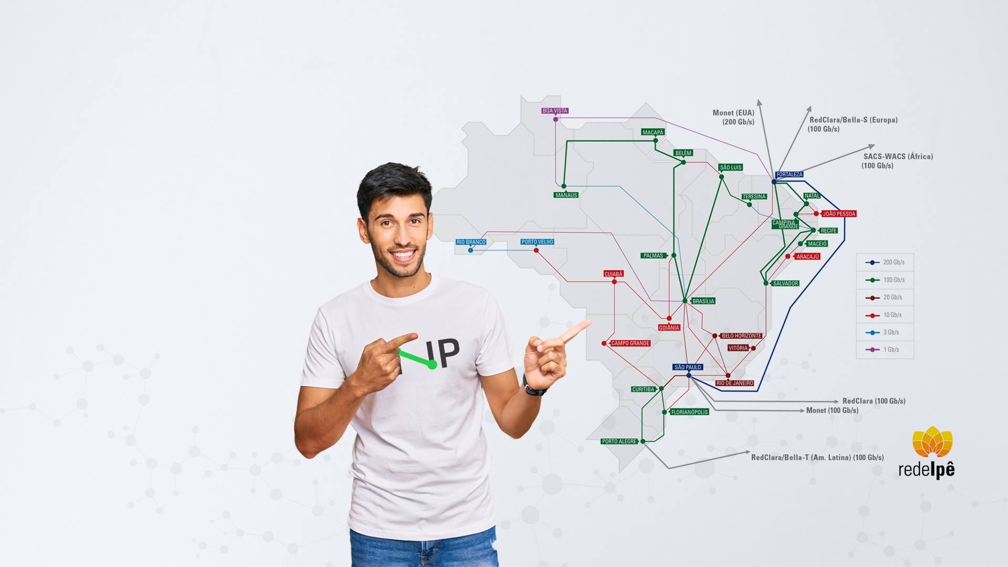

PARCERIAS
ISPS
TELEBRAS
BACKBONE
TAESA
CHESF
NORDESTE
CHESF (2016)
SUDESTE & CENTRO- OESTE
FURNAS (2017)
SUL & CENTRO- OESTE
FURNAS
TAESA
ELETROSUL (ACORDO DE 2018)
ISPS (SWAP)
NORTE & CENTRO- OESTE
TAESA (2019)
IE MADEIRA (2020)
TELEBRAS (2019)
ISPS (SWAP)
IE MADEIRA
FURNAS
ELETROSUL

Slide 5
PROGRAMA CONECTA E CAPACITA (FNDCT/MCTI)
Programa Conecta e Capacita
Linha de Ação | Entregáveis
1. Infovias para Educação e Pesquisa
Rede Nacional | Rede Nacional Terabits/s; PoPs Estaduais revitalizados
Infovias Estaduais | 18 Infovias Estaduais; 79 Redes Metropolitanas em polos do interior
Rede de e-ciência | 12 Centros de Pesquisa Nacionais em 9 Estados
2. Armazenamento e Segurança Cibernética
Centros de Prevenção de Cibersegurança | 1 SoC Nacional e 6 Regionais
Centros Nacionais de Dados (CNDs) | Computação e Armazenamento Seguros para o Sistema RNP (2 CNDs)

Slide 6
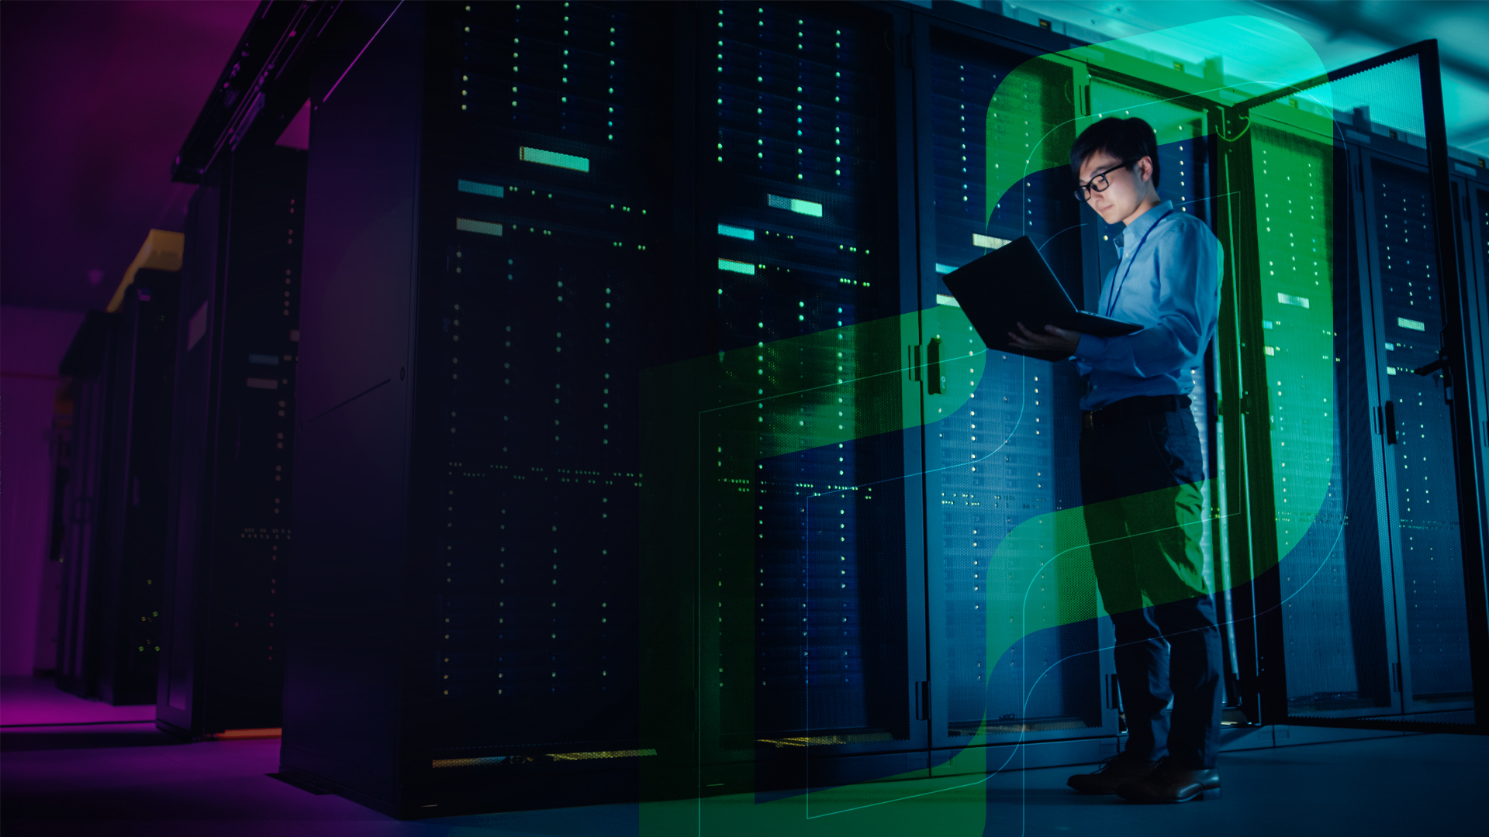
Notes:
ALEX OU ANTÔNIO

Slide 7
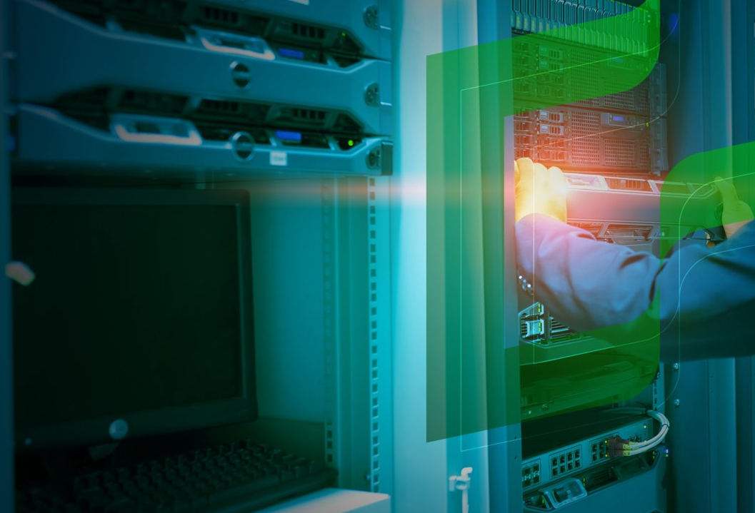
PARCERIA E PERMUTA COM O MERCADO
Espaço seguro em data center
de alto desempenho para cada CND
Trecho de infraestrutura óptica
conectando capitais e outras cidades

Slide 8

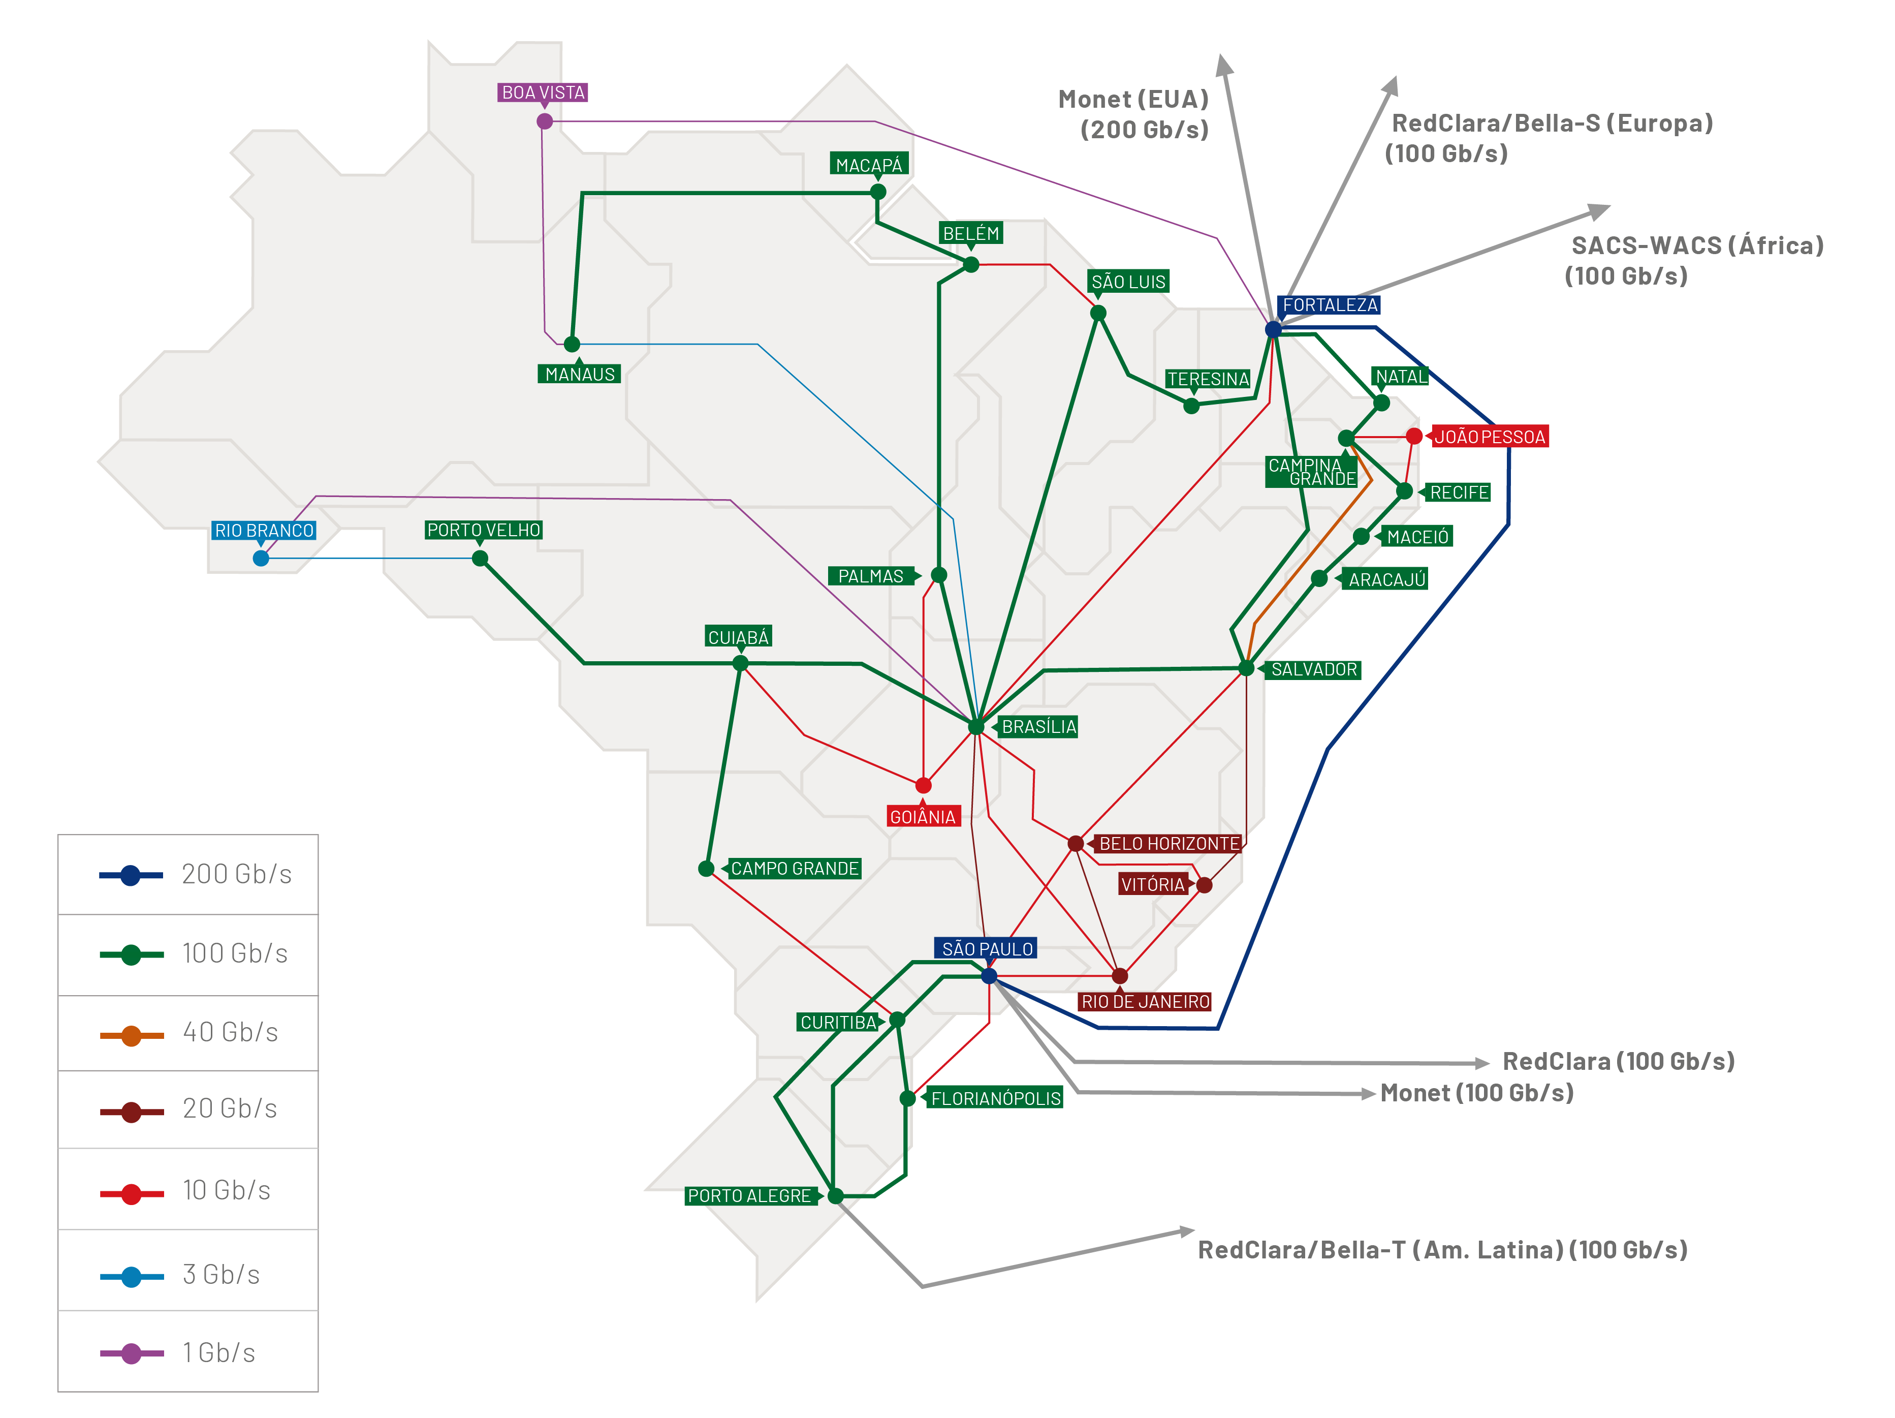
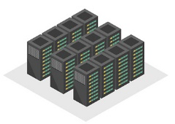
CENTROS NACIONAIS DE DADOS (CNDs) PARA O SISTEMA RNP
Novos data centers seguros, com alta disponibilidade e hiperconectados
Tier III
Refrigeração
Energia
Segurança Física
SOC
Notes:
Assim como Rede Ipê é o nome do backbone, CND é o nome dos novos datacenters da RNP.
Os CNDs estarão integrados à Rede Ipê e serão distribuídos geograficamente, instalados em pontos estratégicos do backbone.
Em DF, podemos entender como uma atualização do atual IDC.

Slide 9






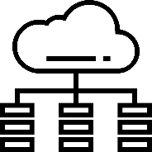


PROGRAMA CONECTA E CAPACITA (FNDCT/MCTI)
REDE E-CIÊNCIA E CENTROS NACIONAIS DE DADOS (CNDs)
Governança compartilhada com grandes “Centros Nacionais” com alta demanda de capacidade de rede.
Instituição A
Instituição B
Instituição C
Novas
instituições
por adesão
Centro Nacional de Dados (CND)
Colocation estratégico para ciência
...
+
+
100Gbps
Rede Ipê
Rede e-Ciência de alto desempenho, otimizada para fluxos científicos
400Gbps
Rede e-Ciência
Alta capacidade
Alto desempenho
Escalável n x100Gbps
Camada de serviços
SOC + monitoramento
de desempenho
Armazenamento seguro
de dados e colocation
de alto desempenho
Especialistas para a resolução de problemas e modelagem de soluções sob-medida

Slide 10


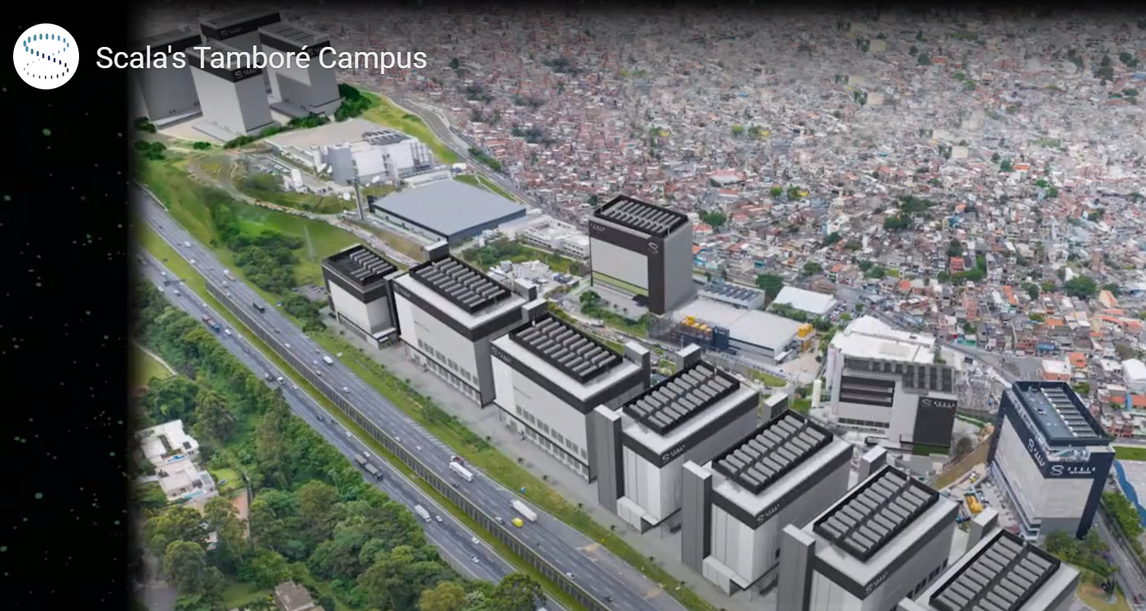
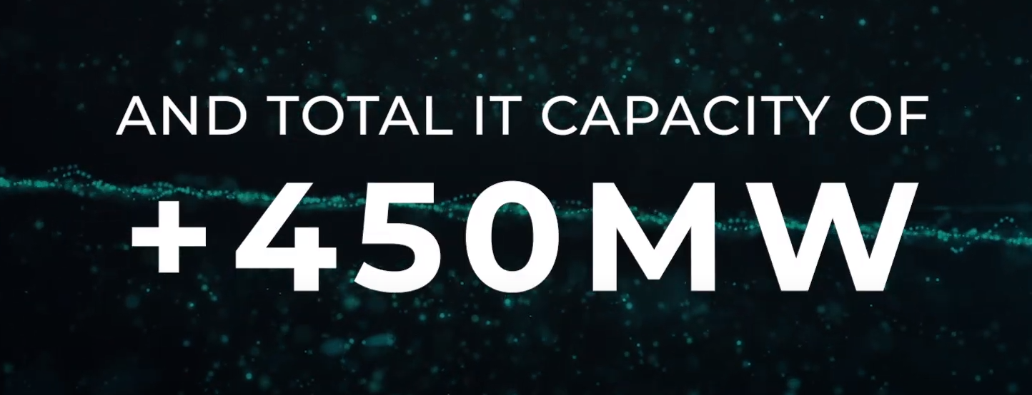
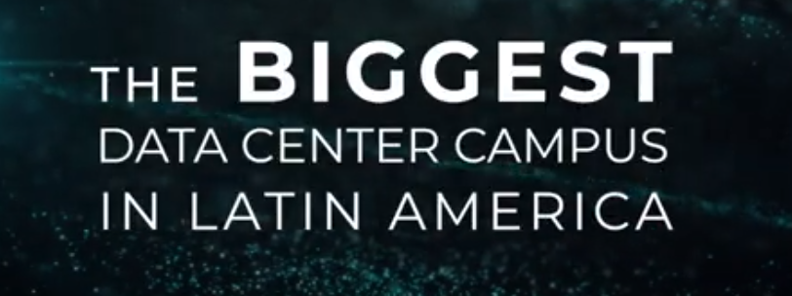
ACORDO DE COOPERAÇÃO COM A SCALA DATA CENTERS
Assinado em 25/04/2024
CND São Paulo
A Scala Data Centers opera 7 data centers no mundo: Brasil, Chile, Colômbia, Peru e México.
No Brasil está presente em São Paulo, Tamboré, Campinas, Porto Alegre e Rio de Janeiro.
Além do desenvolvimento e planejamento para ampliação de mais 8 data centers, distribuídos por Jundiaí, Fortaleza, Porto Alegre, Chile, Colômbia e México.
A Scala fornece instalações dedicadas em sites multi ou single-tenant para provedores de nuvem e hiperescaladores.
Os data centers tem eficiência energética/compromisso com a neutralidade de carbono, com energia 100% renovável e certificada, em alinhamento aos princípios da ESG.

Slide 11
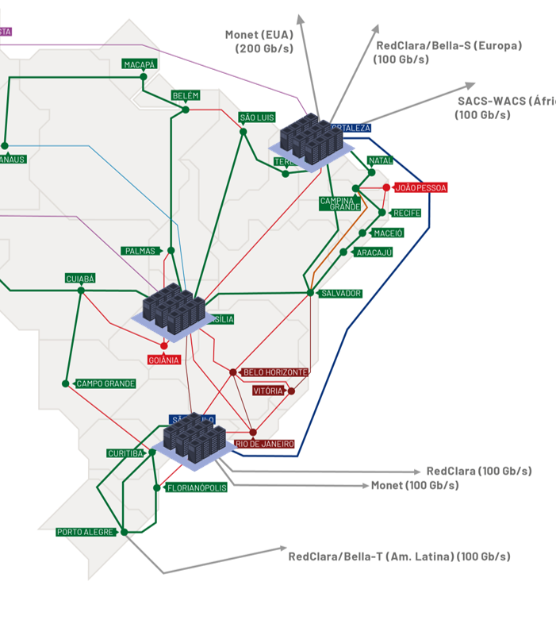
CENTROS NACIONAIS DE DADOS (CNDs)
Representam a nova geração de datacenters compartilhados oferecidos para o Sistema RNP, criados em colaboração com as principais empresas de datacenter do mercado brasileiro.
Estes datacenters são integrados à Rede Ipê e monitorados continuamente pelo CAIS/SOC.
Certificação: Datacenters Tier III;
Disponibilidade: 99,9% garantida;
Segurança: Controle de acesso em seis níveis distintos;
Redundância: Todos os sistemas são redundantes, incluindo energia, refrigeração e sistemas de combate a incêndios, infraestrutura de rede.

Slide 12

CENTROS NACIONAIS DE DADOS (CNDs)
BENEFÍCIOS PARA AS INSTITUIÇÕES DO SISTEMA RNP
CONSTRUÇÃO CIVIL
REFRIGERAÇÃO REDUNTANTE
CONECTIVIDADE EXPRESSA
SEGURANÇA LÓGICA (SOC)
ENERGIA REDUDANTE
SEGURANÇA FÍSICA
DE ACESSO
SUSTENTABILIDADE ESG
SUPORTE PREMIUM
ESCALABILIDADE
CONECTIVIDADE
ALTA DISPONIBILIDADE
Notes:
O CND e a própria RNP existem para e acelerar a pesquisa no Brasil, viabilizando condições para que as instituições e seus pesquisadores se concentrem em suas atividades finalísiticas: a pesquisa.

Slide 13
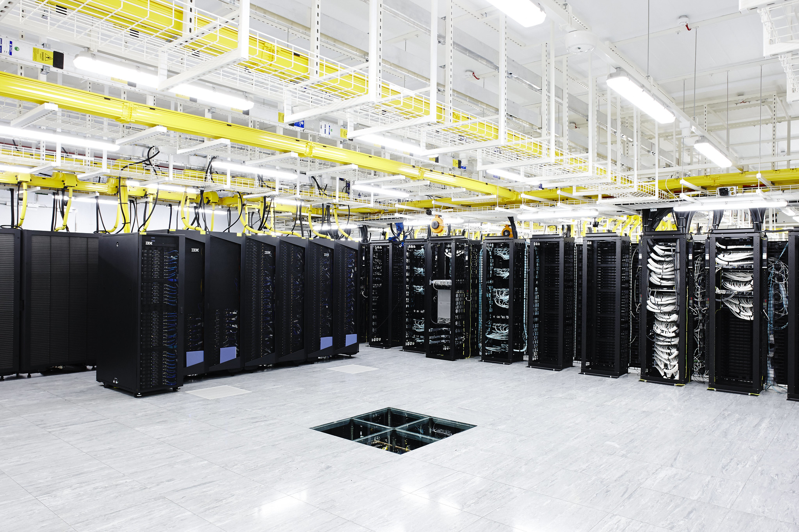
CENTROS NACIONAIS DE DADOS (CNDs): BENEFÍCIOS E IMPACTOS
Impulsionar desenvolvimento tecnológico e transformação digital por meio de investimentos estratégicos com impacto significativo em instituições acadêmicas.
Aproveitamento compartilhado da infraestrutura;
Redução de custos operacionais;
Atendimento à LGPD e requisitos de dados classificados;
Garantia de controle e proteção de dados;
Dados com segurança territorial;
Investimentos direcionados para maximizar benefícios às instituições.

Slide 14
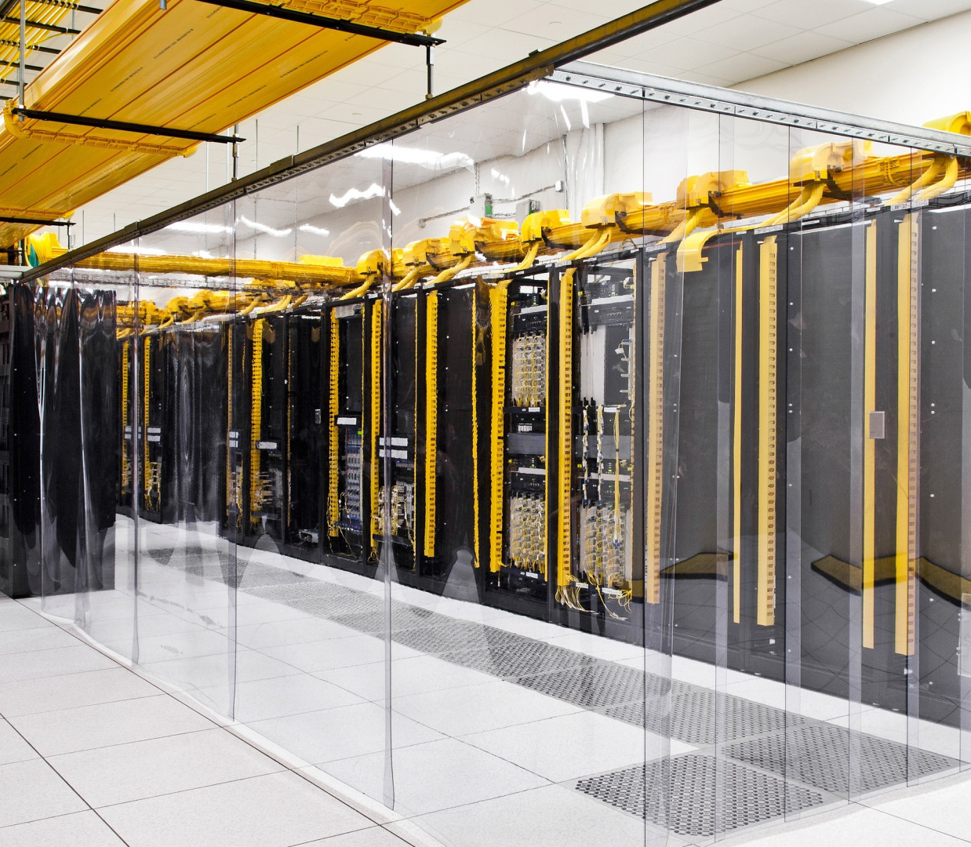
CENTROS NACIONAIS DE DADOS (CNDs): INFRAESTRUTURA E TECNOLOGIA
Disponibiliza datacenter integrado e seguro;
Mais espaço, energia e capacidade;
Estrategicamente localizados;
Criado para atender demandas maciças e escaláveis;
Uso extensivo de tecnologia, inteligência artificial e processos de qualidade rigorosos;
Equipes altamente qualificadas e que passam por treinamentos regulares.

Slide 15
ARQUITETURA INTEGRADA DE SERVIÇOS
APLICAÇÕES
COLOCATION ESTRATÉGICO PARA CIÊNCIA
ARMAZENAMENTO BACKUP
REPOSITÓRIOS
PLATAFORMAS
REDE DE ARMAZENAMENTO SEGURO
SEGURANÇA
SOC
INFRA TI (SERVIDORES)
DATACENTER
CENTRO NACIONAL DE DADOS (CND)

Slide 16
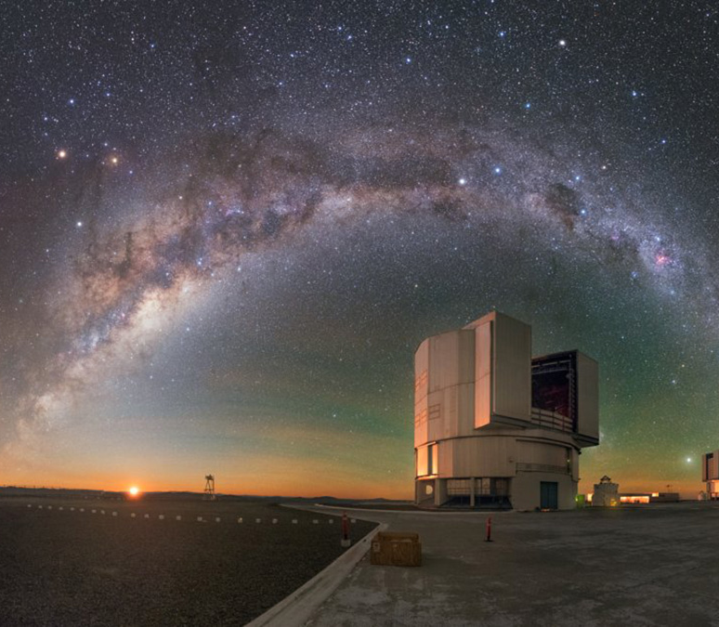
CENTROS NACIONAIS DE DADOS (CNDs): SERVIÇOS OFERECIDOS
Serviço de colocation que oferece espaço especializado para instalação de servidores e demais equipamentos para instituições do sistema RNP;
Infraestrutura nacional operada pela RNP de armazenamento seguro e escalável de dados;
Movimentação de dados de alto desempenho para transferência de dados científicos.

Slide 17
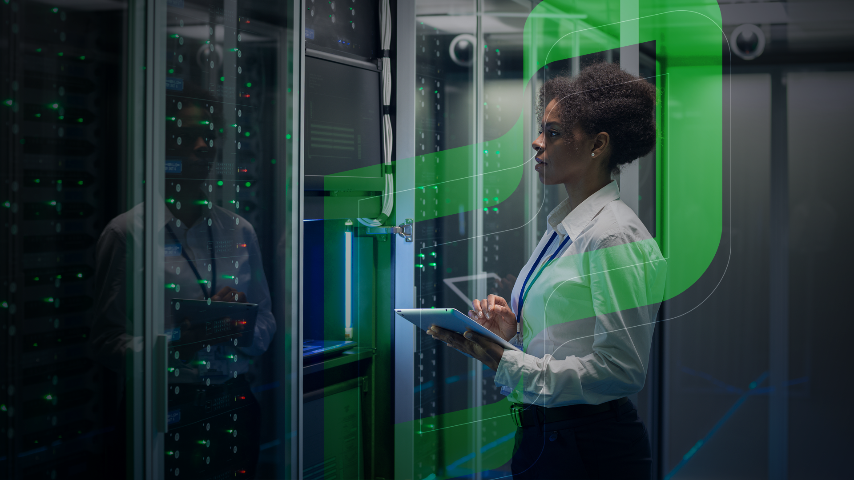
COLOCATION ESTRATÉGICO PARA CIÊNCIA
DATA CENTERS TIER III
Os dados da sua instituição são valiosos e devem ser mantidos em um ambiente altamente seguro.
GESTÃO DE SLA
Oferecemos espaço especializado para instalação dos seus servidores e demais equipamentos, com todas as medidas de contingência, segurança e conectividade necessárias.
SUPORTE ESPECIALIZADO
RÁPIDA CONTRATAÇÃO E IMPLANTAÇÃO
Notes:
O CND proporciona:
Melhor gestão sobre ativos de TI
Proteção (patrimonial) dos ativos
Acelera a implantação com redução de custos
Prevenção e mitigação de ameaças cibernéticas
Hiperconectado à Rede Ipê

Slide 18
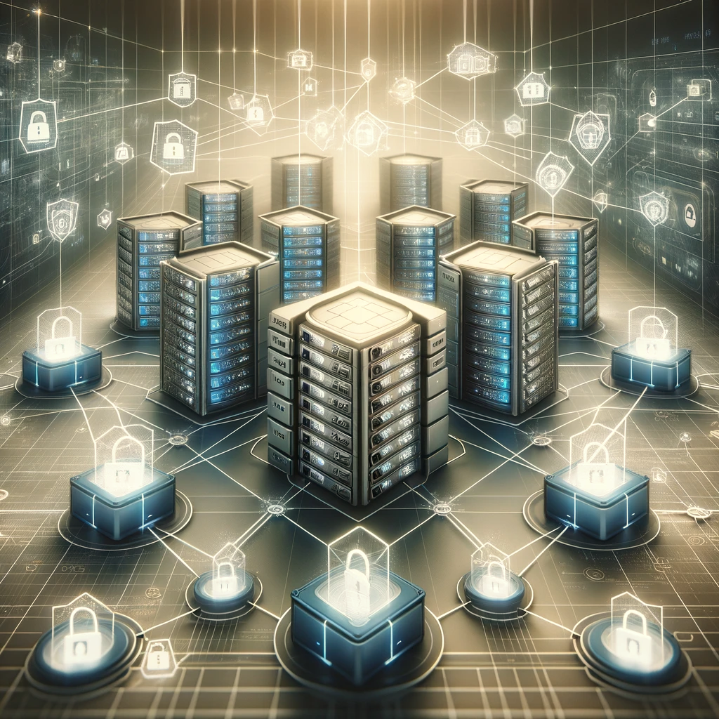
CENTROS NACIONAIS DE DADOS (CNDs): REDE DE ARMAZENAMENTO SEGURO
Infraestrutura
Armazenamento que trata os dados como objetos distintos, cada um identificado por um identificador único;
Projetado para escalar horizontalmente, permitindo o armazenamento de grandes volumes de dados;
Ideal para armazenar volumes massivos de dados gerados por experimentos científicos, observações e simulações;
Facilita a preservação de longo prazo e o acesso aos dados de pesquisa, essenciais para a verificação e reprodução de resultados científicos.

Slide 19
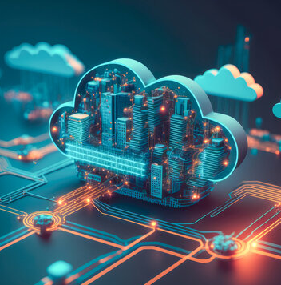
CENTROS NACIONAIS DE DADOS (CNDs): HABILITADORES DE NOVOS SERVIÇOS
Nuvem Comunitária Acadêmica
Modelo de computação em nuvem que permite que um grupo de instituições compartilhe uma infraestrutura de nuvem;
Otimiza a utilização de recursos, compartilha custos e alcança objetivos específicos do grupo;
Divisão dos custos de infraestrutura e operacionais entre os membros, reduzindo o investimento individual de cada instituição;
Segurança reforçada com a personalização de políticas de segurança e privacidade conforme os requisitos específicos da comunidade;
Facilita adesão a regulamentos específicos para atender a padrões comuns entre os membros.

Slide 20
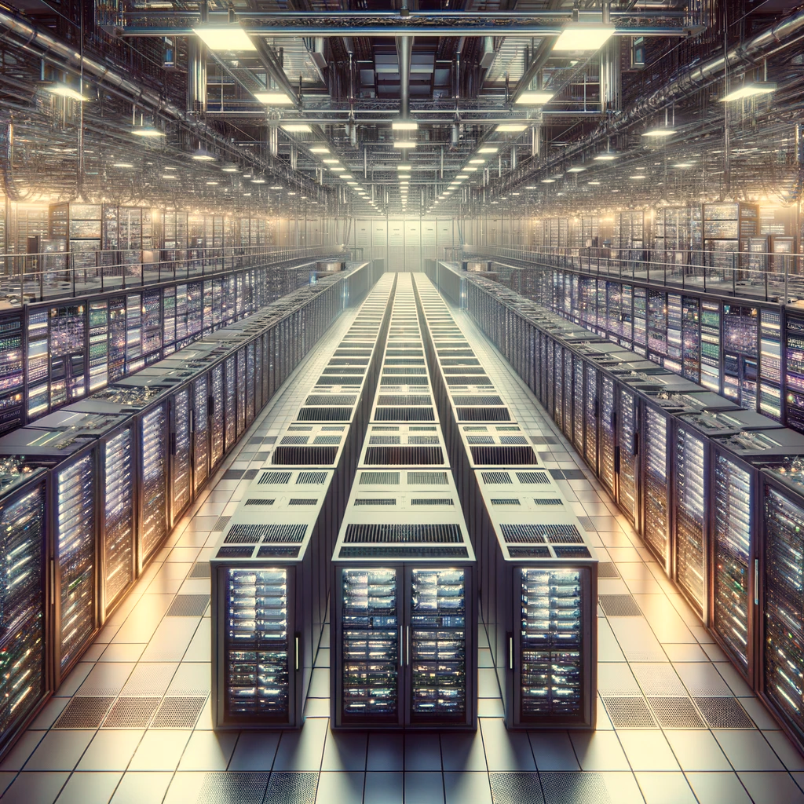
CENTROS NACIONAIS DE DADOS (CNDs): HABILITADORES DE NOVOS SERVIÇOS
Hospedagem de equipamentos para IA/HPC (High Performance Computing)
Computação paralela para resolver problemas complexos que requerem grandes capacidades de processamento e análise;
Uso na pesquisa Científica em simulações complexas, como modelagem climática, pesquisa astrofísica e simulações;
Inteligência Artificial e aprendizado de máquina para treinar modelos de IA complexos;
Data center com disponibilidade e segurança;
Muitos MW de energia e fontes redundantes;
Projetos especiais para demandas de sistema de refrigeração à água;
Conexão, armazenamento seguro e escalável;
Ex: GPT-3 reportedly consumed 1,287 megawatt hours of electricity and generated 552 tons of CO2.

Slide 21
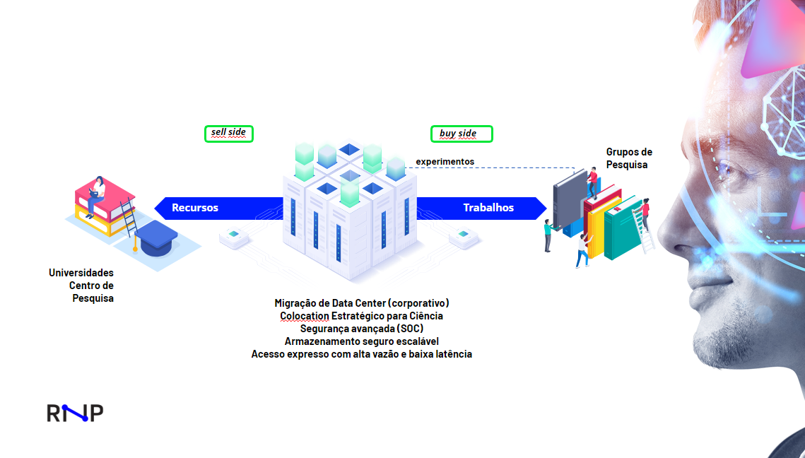
MODELO PARA O ECOSSISTEMA DE PESQUISA E INOVÇÃO

Slide 22



Slide 23

Criação de um processo de mapeamento de necessidades e prioridades que poderá ser aplicado periodicamente;
Análise de benchmarking em Redes Acadêmicas; ​
Pesquisa de mercado em busca de ofertas nacionais e internacionais de serviços e soluções.​

Slide 24


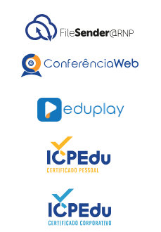










SERVIÇOS PARA O PESQUISADOR
https://www.nasnuvens.rnp.br/pesquisador

Slide 25

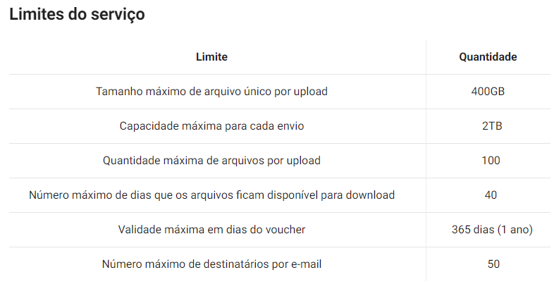
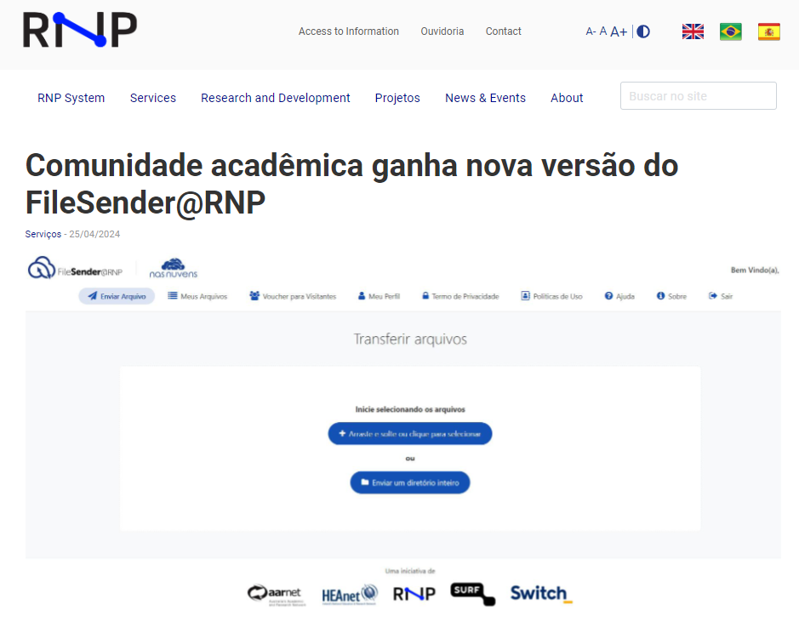
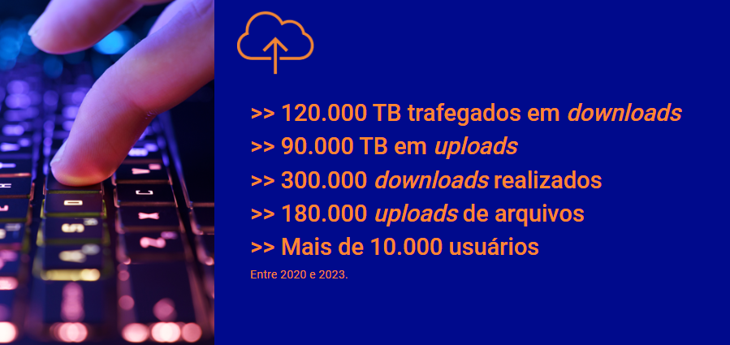

NOVA VERSÃO (v3) DO FileSender@RNP
https://filesender.rnp.br/
Fonte: https://www.rnp.br/en/node/9324.

Slide 26
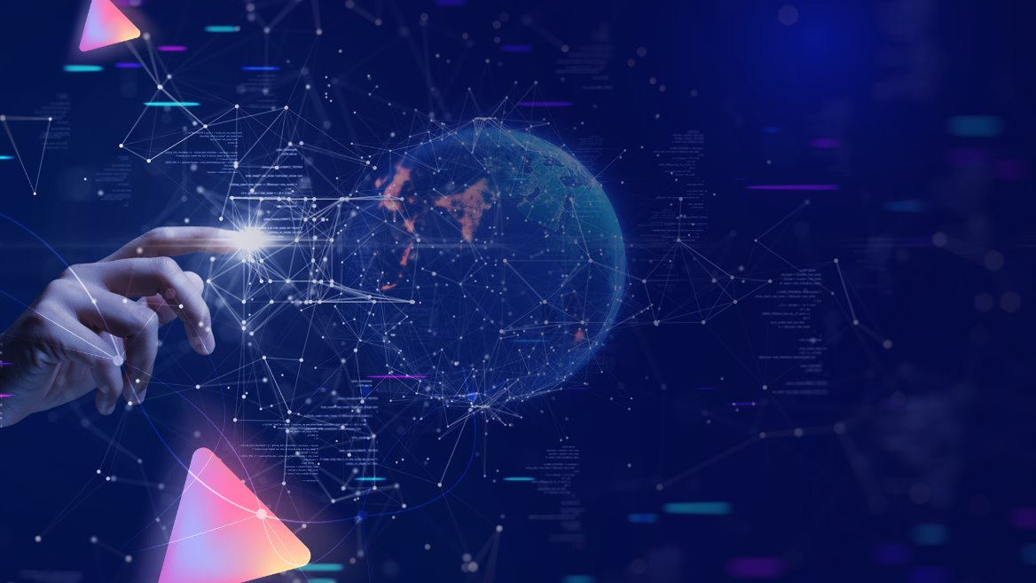
Digitar o título da imagem
O que mais vem por aí?

Slide 27
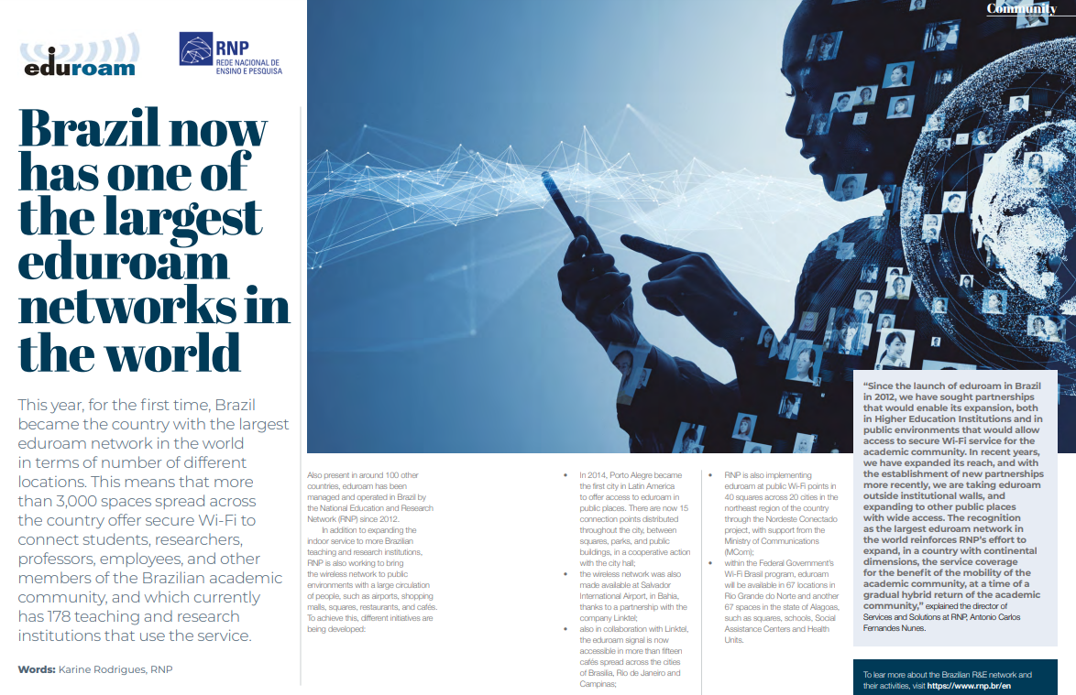

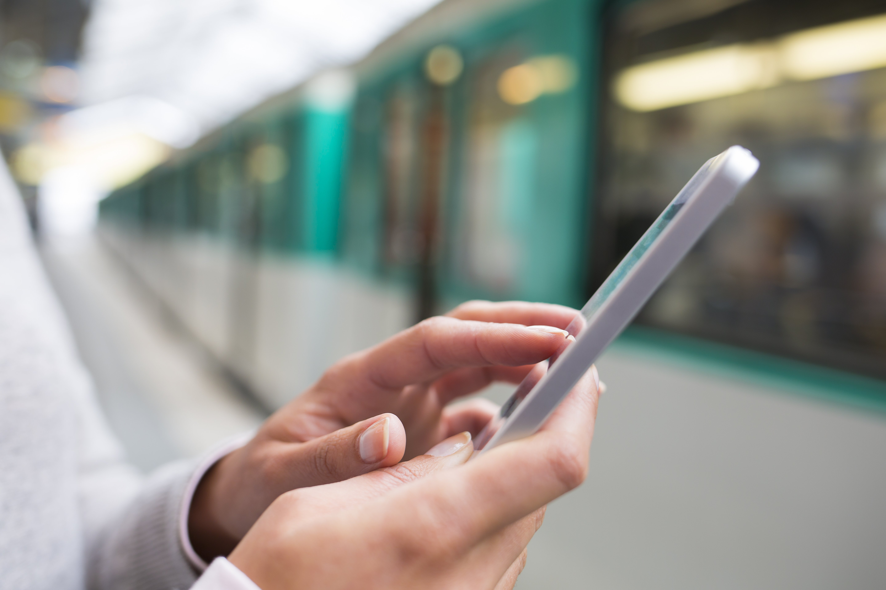
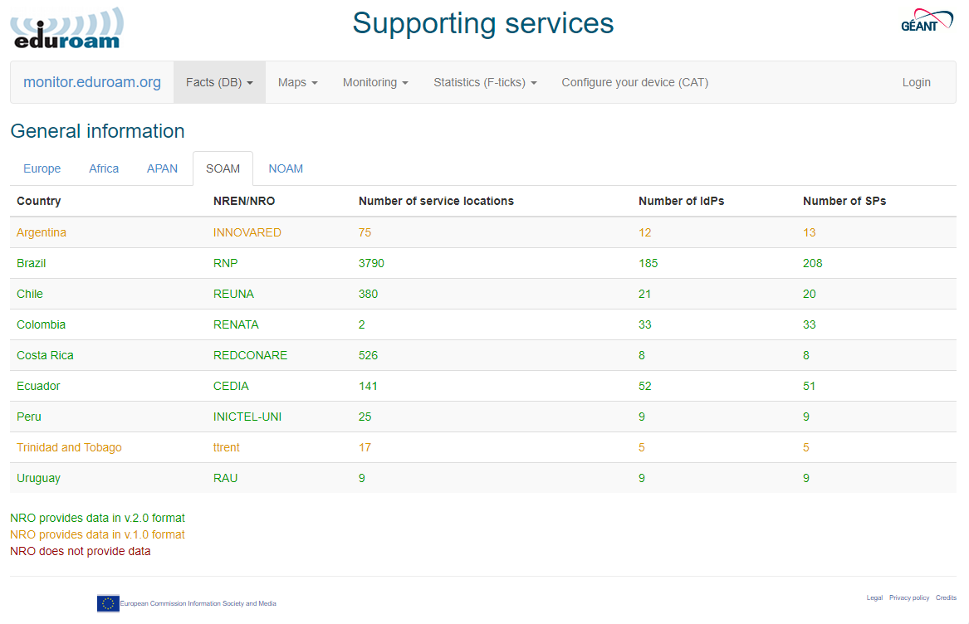
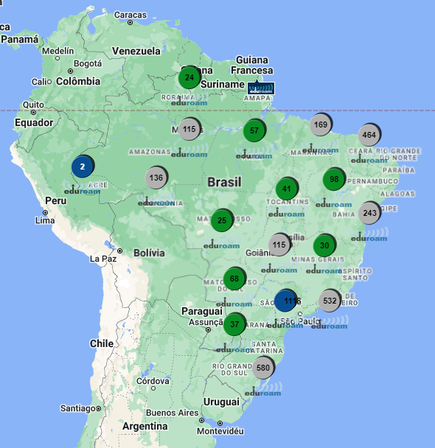
EXPANSÃO DO eduroam
3,7 mil locais com eduroam;
127 milhões de autenticações em 2023;
Aeroporto Internacional de Salvador;
40 praças em cidades de 20 cidades nordestinas por meio do projeto Nordeste Conectado;
Estações de metrô, trem e de ônibus em São Paulo;
Infovia Potiguar com disponibilização de Wi-Fi gratuito com eduroam em 67 localidades no Rio Grande do Norte;
Projeto Infovia Alagoas conectará outros 67 espaços no estado de Alagoas;
Busca por novos parceiros.
Fonte: https://monitor.eduroam.org/

Slide 28
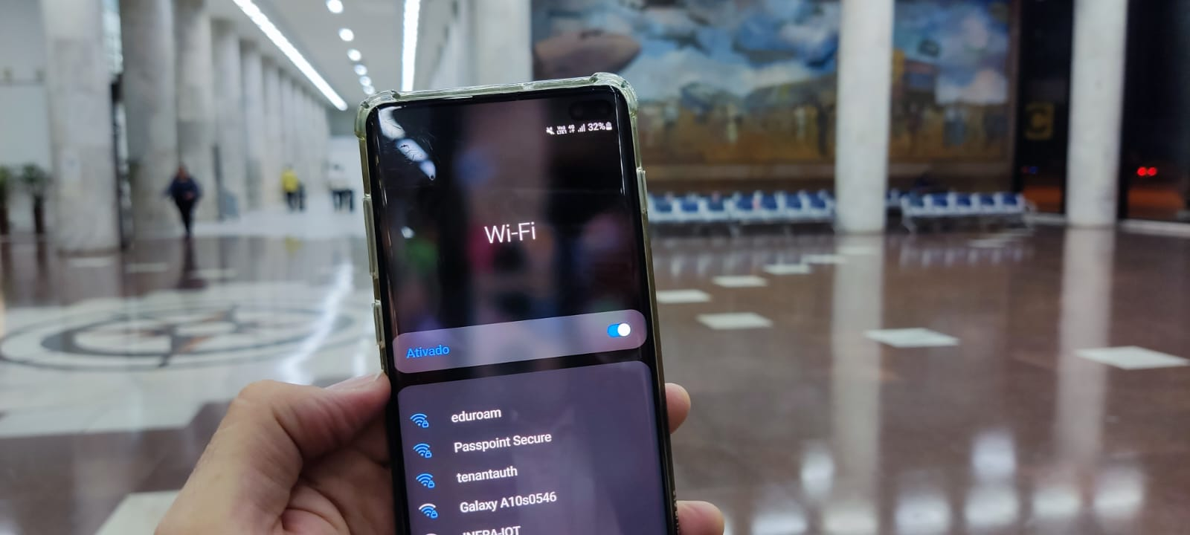

Aeroporto Santos Dumont

Slide 29


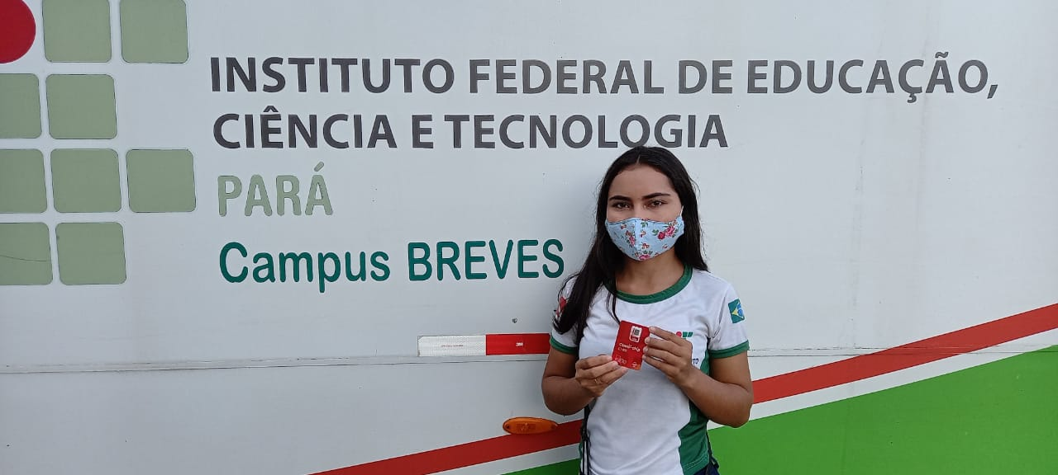

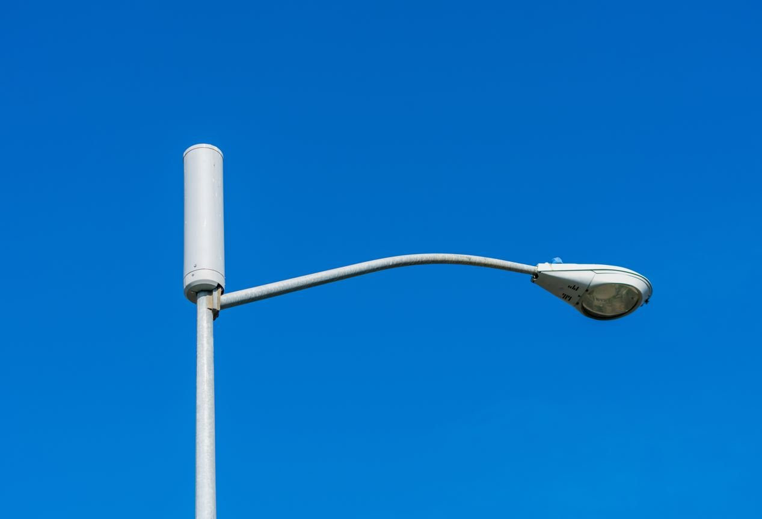
PROJETOS E EXPERIÊNCIAS
ALUNOS CONECTADOS, INTERNET BRASIL
LUMINÁRIAS INTELIGENTES 5G
Alunos Conectados (2020 – 2022):
  + 165 mil chips (SIM Cards) entregues;
  101 instituições beneficiadas.
Internet Brasil (2022 – atual):
  PoC com 10 mil chips neutros (eSIM Cards) de banda larga entregues para alunos inscritos no CadÚnico;
  Início da escalada + 100 mil chips em 2024.
Luminárias Inteligentes 5G (2024):
  Estudo, planejamento, acompanhamento e implantação de Luminárias Inteligentes, com antenas 5G integradas, no município de Campo Formoso/BA;
  Edital publicado para seleção de fornecedor;
  Construção de um modelo de negócio para sua sustentabilidade.

Slide 30

SERVIÇOS DE DADOS MÓVEIS PARA O SISTEMA RNP
Estudo sobre 5G e potenciais de uso para educação e pesquisa;
A RNP como MVNO (Mobile Virtual Network Operator) 5G (4G LTE);
Integração com eduroam;
Redes privativas 5G nos campi;
Acesso sem fio fixo (FWA);
OpenRAN e desdobramentos;
Novos modelos de serviços e negócios:
  Parcerias e oportunidades;
  Compartilhamento e neutralidade;
  Definição de comunidades para atendimento;
  Sustentabilidade.
...
Imagem: Copilot.

Slide 31
OBRIGADO!
antonio.nunes@rnp.br

